Slide 1
Combinatoria
Combi, de cariño

Slide 2
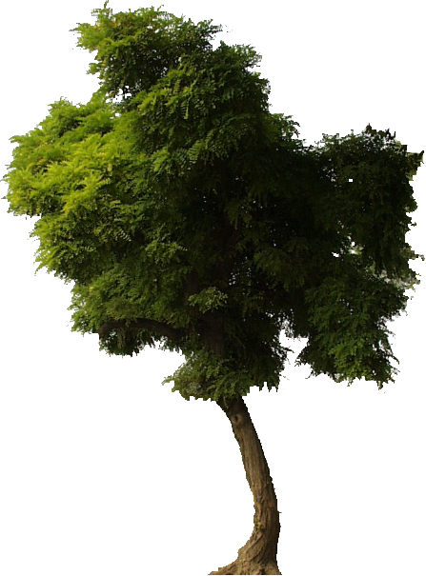
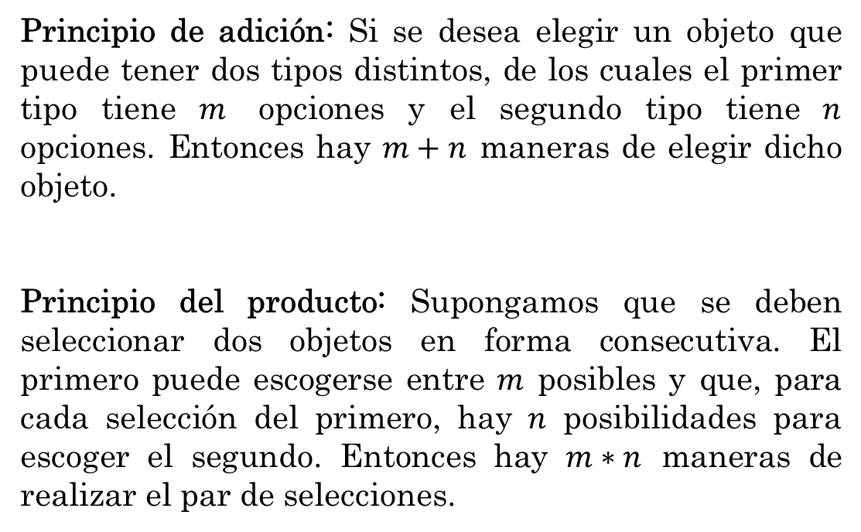
La combinatoria enumerativa se ocupa de enumerar y contar configuraciones finitas.
Principios:
Principios:
Principio de adición: Si se desea elegir un objeto que puede tener dos tipos distintos, de los cuales el primer tipo tiene $m$ opciones y el segundo tipo tiene $n$ opciones. Entonces hay $m+n$ maneras de elegir dicho objeto.
Principio del producto: Supongamos que se deben seleccionar dos objetos en forma consecutiva. El primero puede escogerse entre $m$ posibles y que, para cada selección del primero, hay $n$ posibilidades para escoger el segundo. Entonces hay $m∗n$ maneras de realizar el par de selecciones.

Slide 3

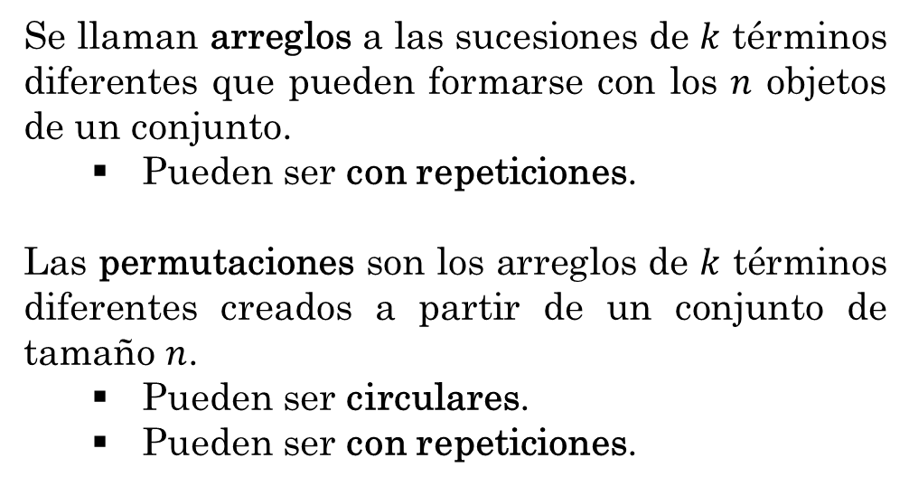
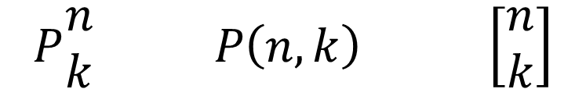
Variaciones o arreglos:
Se llaman arreglos a las sucesiones de $k$ términos diferentes que pueden formarse con los $n$ objetos de un conjunto.
Pueden ser con repeticiones.
Las permutaciones son los arreglos de $k$ términos diferentes creados a partir de un conjunto de tamaño $n$.
Pueden ser circulares.
Pueden ser con repeticiones.
$$P\begin{matrix}n \\ k\end{matrix} P\left(n,k\right) \left[\begin{matrix}n \\ k\end{matrix}\right]$$

Slide 4
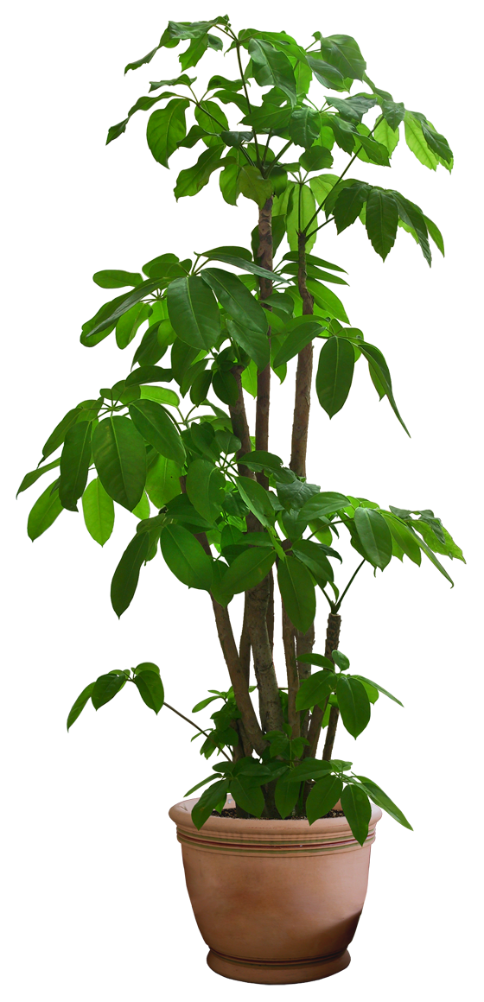
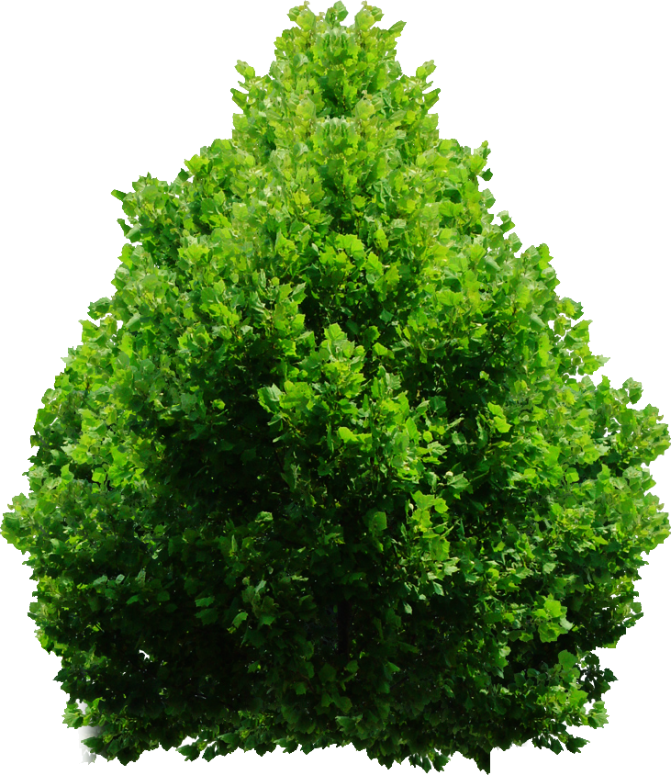


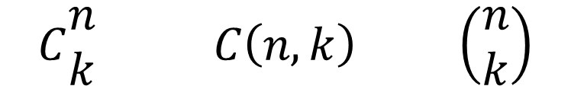
Combinaciones:
Se llaman combinaciones a los subconjuntos de tamaño $k$ que pueden formarse a partir de un conjunto de $n$ objetos.
Ley de simetría.
$$C\begin{matrix}n \\ k\end{matrix} C\left(n,k\right) \left(\begin{matrix}n \\ k\end{matrix}\right)$$
$$\left(\begin{matrix}n \\ k\end{matrix}\right)=\left(\begin{matrix}n \\ n−k\end{matrix}\right)$$

Slide 5
Problemas
…de combinatoria, ¿de qué más van a ser?

Slide 6
Problema 1: Se tiene un grupo de 13 niños.
Si se forman en línea recta, ¿cuántas filas diferentes pueden obtenerse?
¿Y si se acomodan en círculo?
Problema 2: ¿Cuántos números de dos cifras pueden escribirse de manera que la primera cifra sea impar y la segunda sea diferente de la primera?
Problema 3: ¿Cuántos números de tres cifras pueden escribirse de manera que la primera cifra sea impar, la segunda sea par y la tercera sea diferente de las dos primeras?
Problema 4: Si hay que escoger un número de 3 dígitos que tenga todas sus cifras pares excepto cuatros y ochos, o todas sus cifras impares excepto cincos, ¿de cuantas formas puede hacerse?

Slide 7
Problema 5: Hay 60 árboles en una fila, numerados de 1 a 60. Los que tienen números pares son naranjos. Los que tienen números múltiplos de 3 son limones o naranjos. Los árboles restantes son manzanos. ¿Cuántos manzanos hay en la fila?
Problema 6: En mi fiesta no hay dos mujeres que hayan nacido el mismo mes, ni tampoco dos hombres que hayan nacido el mismo día de la semana. Si llegara una persona más, se rompería la regla. ¿Cuántas personas hay en mi fiesta?
Problema 7: ¿Cuántas palabras (conjuntos ordenados de letras) diferentes pueden formarse a partir de las letras de la palabra “MATEMATICA”?
Problema 8: Claudia y Adela están apostando para ver quién le pedirá el teléfono a un chico que les gusta. Para decidirlo piensan lanzar dados. Si no sale ningún múltiplo de 3, Claudia lo hará; si sale exactamente un múltiplo de 3 lo hará Adela, y si salen dos o más múltiplos de 3 ninguna de las dos lo hará. ¿Cuántos dados deben lanzarse para que el riesgo sea el mismo para las dos?

Slide 8
Problema 9: En una circunferencia se marcan 8 puntos. Pruebe que el número de triángulos que se pueden formar con vértices en esos puntos es igual al número de pentágonos que se pueden formar con vértices en esos puntos.
Problema 10: La escalera para entrar a la casa de Pedro tiene 6 escalones. Cada vez que llega a su casa, Pedro trata de subir la escalera de forma diferente, subiendo 1, 2 o hasta 3 escalones en cada paso, en alguna secuencia. Por ejemplo, 3, luego 1 y finalmente 2. ¿Cuántas formas diferentes hay de subir la escalera?
Problema 11: Si tengo 23 perros y quiero elegir a alguno(s), al menos uno, para sacarlo(s) a pasear hoy, ¿de cuántas formas puedo hacerlo?
Nota: Recuerda que los perros son todos diferentes entre sí, porque los quieres mucho.

Slide 9
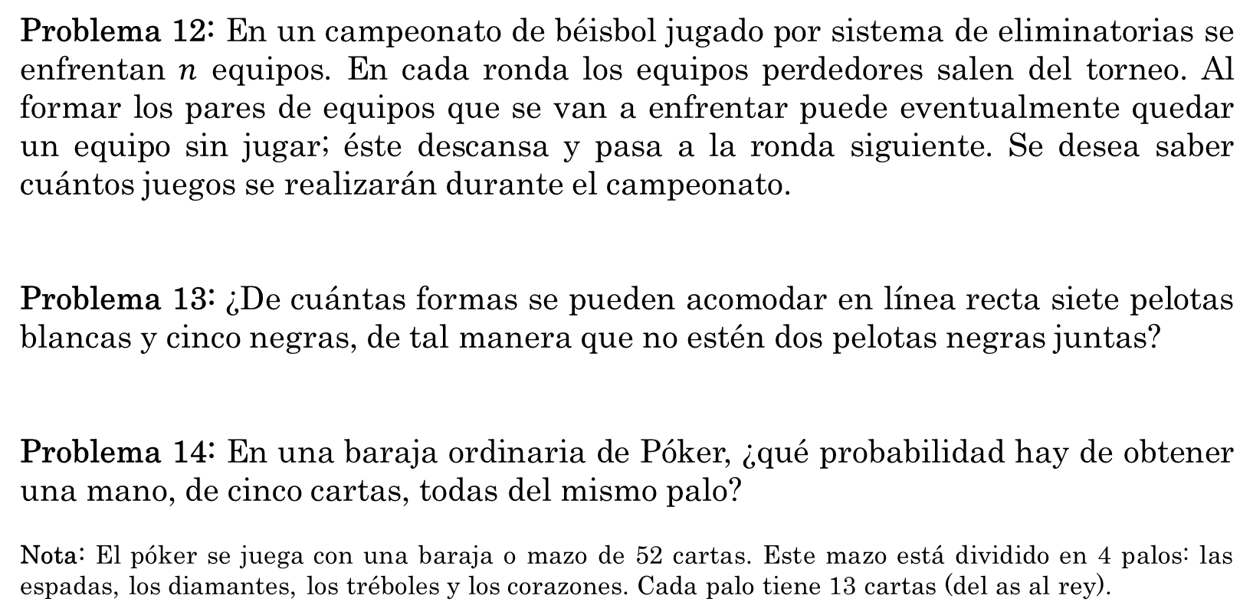
Problema 12: En un campeonato de béisbol jugado por sistema de eliminatorias se enfrentan $n$ equipos. En cada ronda los equipos perdedores salen del torneo. Al formar los pares de equipos que se van a enfrentar puede eventualmente quedar un equipo sin jugar; éste descansa y pasa a la ronda siguiente. Se desea saber cuántos juegos se realizarán durante el campeonato.
Problema 13: ¿De cuántas formas se pueden acomodar en línea recta siete pelotas blancas y cinco negras, de tal manera que no estén dos pelotas negras juntas?
Problema 14: En una baraja ordinaria de Póker, ¿qué probabilidad hay de obtener una mano, de cinco cartas, todas del mismo palo?
Nota: El póker se juega con una baraja o mazo de 52 cartas. Este mazo está dividido en 4 palos: las espadas, los diamantes, los tréboles y los corazones. Cada palo tiene 13 cartas (del as al rey).

